Slide 1

XXV МЕЖДУНАРОДНЫЙ ФОРУМ ПО СОБРИОЛОГИИ, ПРОФИЛАКТИКЕ, СОЦИАЛЬНОЙ ПЕДАГОГИКЕ И АЛКОЛОГИИ
«Формирование трезвости и здоровья в молодежной среде»
(12 – 22 октября 2016 года, г. Сочи)

Slide 2


100-летие официального признания алкоголя типичным наркотиком (Москва 9-13 мая 1915 года)

Slide 3
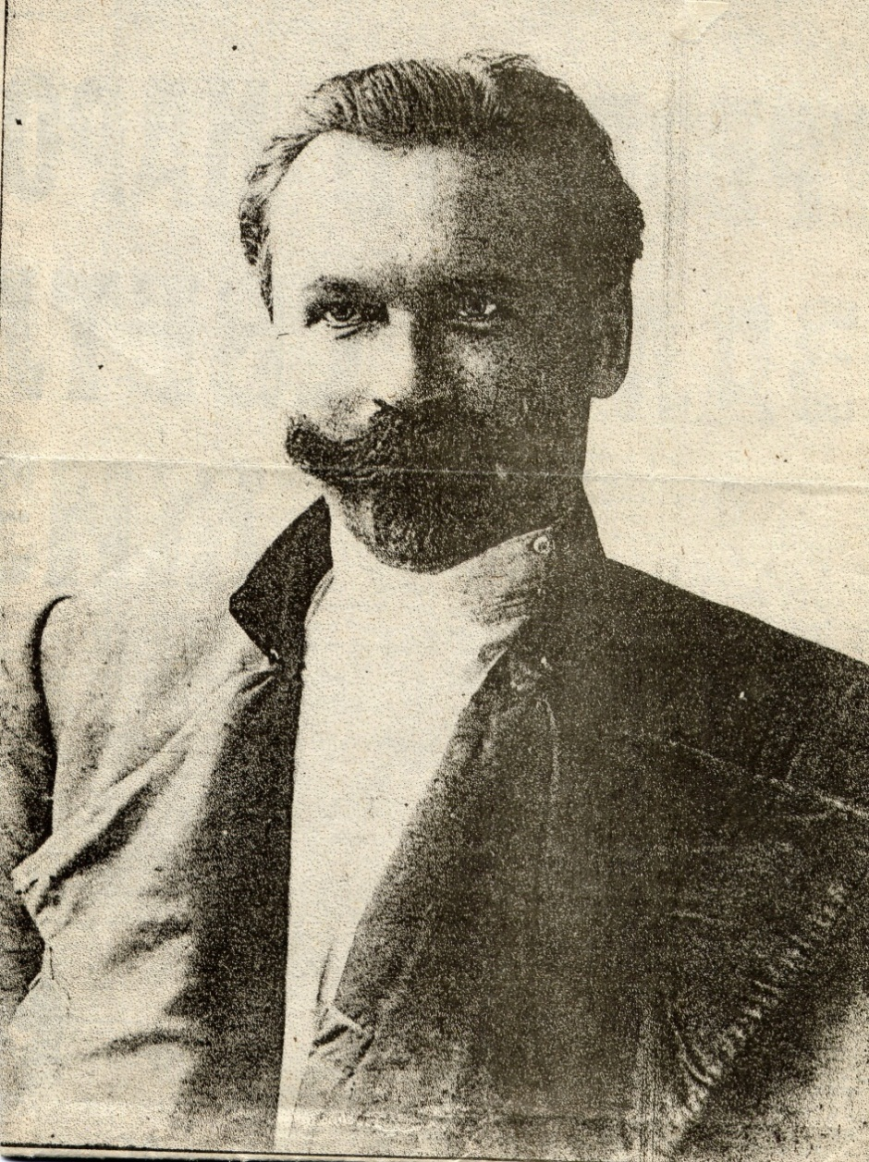
150-летие со дня рождения апостола трезвости, депутата Государственной Думы Российской Империи, пламенного трибуна трезвости Челышова Михаила Дмитриевича
(26 сентября/9 октября 1866 года — 13/26 сентября 1915 года)

Slide 4

Международный орден М.Д. Челышова

Slide 5
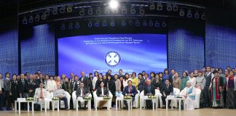
Конгресс «Арктика без алкоголя» (Якутск, 5-9 сентября 2016 года)

Slide 6
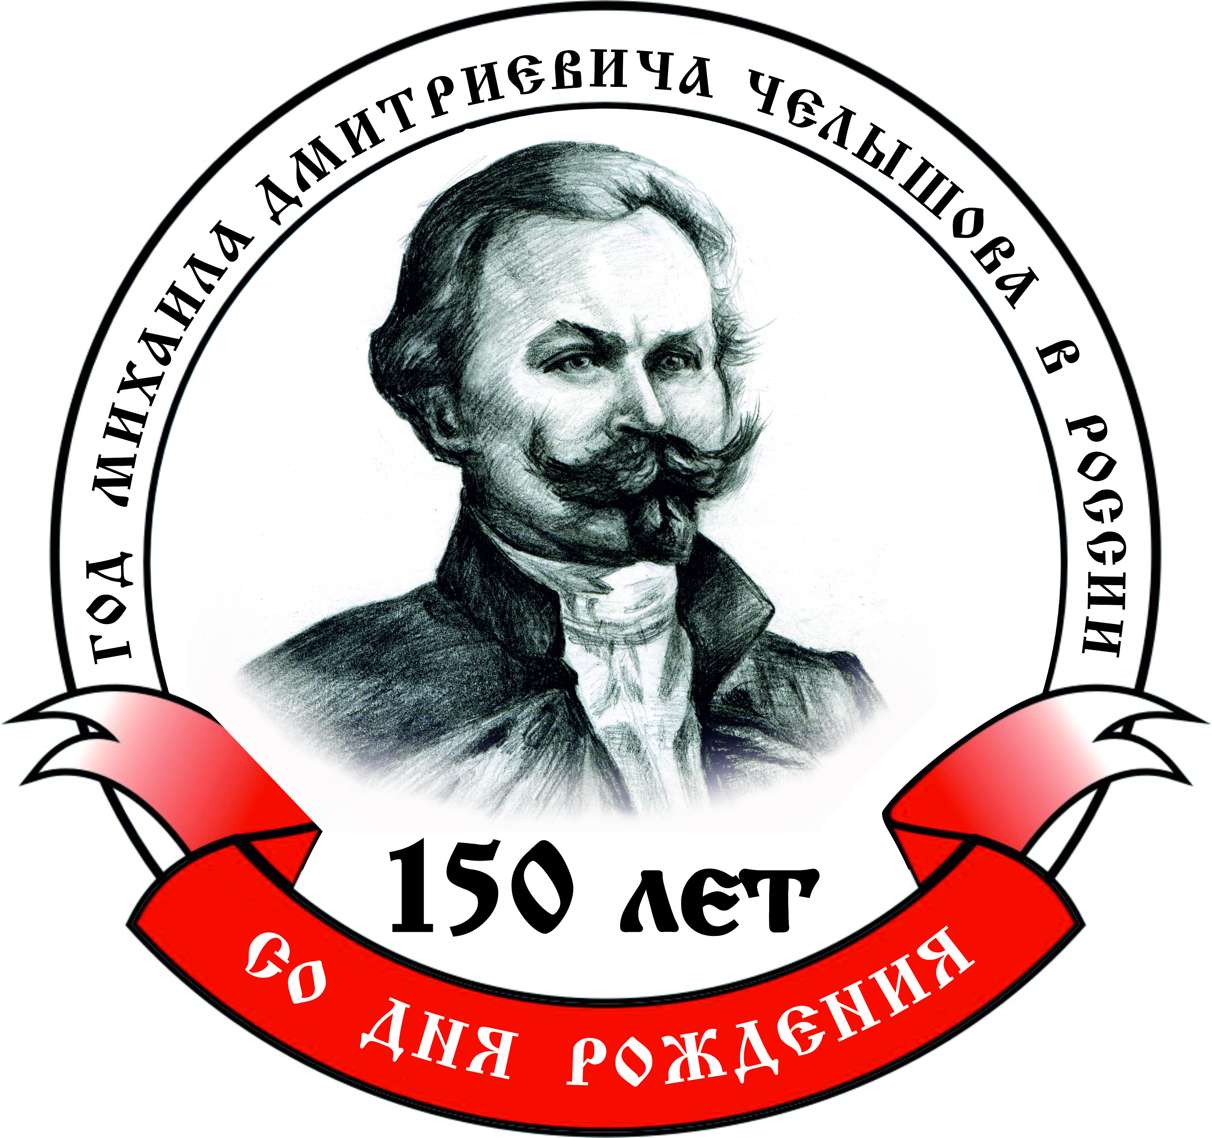
Всероссийская конференция в Самаре (4-9 октября 2016 года)

Slide 7
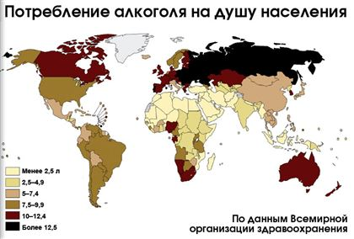
Потребление алкоголя на планете

Slide 8
Потребление табака в мире (сигарет на душу населения)

Slide 9
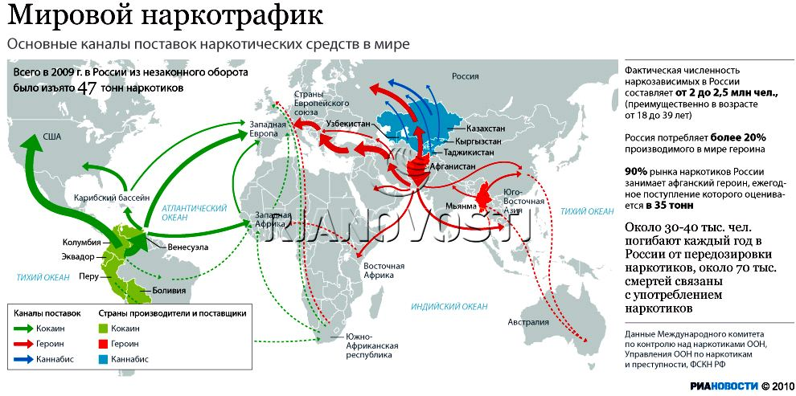

Slide 10
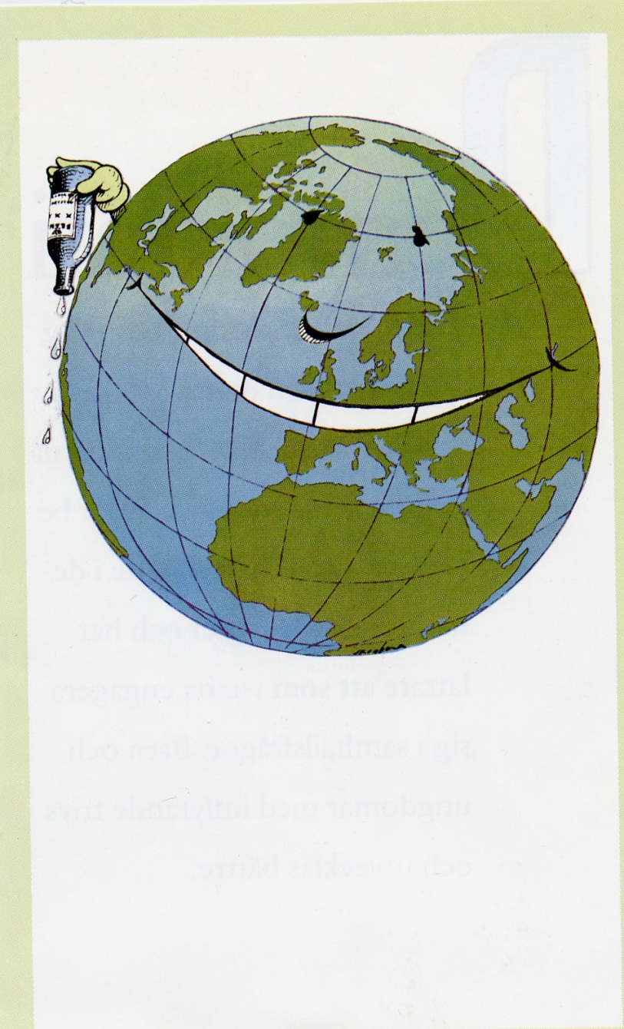
Наше будущее зависит от нас

